Slide 1
এই স্লাইডটি সম্মানিত শিক্ষকবৃন্দের জন্য
এই পাঠটি শ্রেণিকক্ষে উপস্থাপনের সময় প্রয়োজনীয় পরামর্শ প্রতিটি স্লাইডের নিচে অর্থাৎ Slide Note এ সংযোজন করা হয়েছে। আশা করি সম্মানিত শিক্ষকগণ অনুগ্রহপূর্বক পাঠটি উপস্থাপনের পূর্বে উল্লেখিত Note দেখে নেবেন । এছাড়াও শিক্ষকগণ প্রয়োজনবোধে তার নিজস্ব কলাকৌশল প্রয়োগ করতে পারবেন।

Slide 2
স্বা
গ
ত
ম
Notes:
কুশল বিনিময়ের পর শিক্ষক শ্রেণি বিন্যাসের দিকে নজরদিতে পারে ।

Slide 3
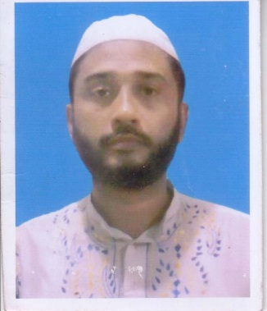
পরিচিতি
মোঃ রফিকুল ইসলাম
সিনিয়র শিক্ষক
জনার কেঁওচিয়া আদর্শ উচ্চ বিদ্যালয়
সাতকানিয়া,চট্রগ্রাম ।
মোবাইল-০১৮১৭৭১৫৬৭৭
Email-rafiquljkahs@gmail.com
সময়ঃ- ৫০ মিঃ

Slide 4
তোমরা বলতো দেখি ইসলামের সর্ব প্রথম খলিফার
নাম কী ?

Slide 5
আজকের পাঠ
‘হজরত আবুবকর ’
অধ্যায় - ০৫
পাঠ - ০৬
পৃষ্ঠা -১৬২-৬৩
Notes:
শিক্ষক স্লাইডে প্রদর্শিত ছবিগুলি দ্বারা শিক্ষার্থীদের মুখ থেকে শিরুণাম বের করে আনার চেষ্ঠা করবেন ।

Slide 6
শিখনফল
‘হযরত আবু বকর এর পরিচিতি বলতে পারবে।
‘হযরত আবু বকর এর চরিত্র ও কৃতিত্ব ব্যাখ্যা করতে পারবে।
ইসলামে হযরত আবু বকর এর অবদান সমূহ বর্ণনা করতে পারবে ।
‘তার শাসন প্রণালী ও কোরআন সংরক্ষণের বিষয় বিশ্লেষণ করতে পারবে।
Notes:
শিক্ষার্থীরা মনোযোগ সহকারে শিখনফল শুনবেন ।

Slide 7
হজরত আবু বকর এর পরিচিতি
‘হযরত আবু বকর (রা.) ৫৭০ খ্রী কুরাইশ বংশের তায়িম গোত্রে জন্ম গ্রহণ করেন ।
পিতার নাম আব্দুল্লাহ , তিনি মহানবীর সাথে সবসময় ছায়ার মত থাকতেন ।সিদ্দিক,আতিক তাঁর উপাধি ।
Notes:
শিক্ষক হজরত আবু বকর রাঃ এর পরিচিতি বিষয় নিজে আরও কিছু ব্যাখ্যা করতে পারবে ।

Slide 8
একক কাজ
হজরত আবু বকর (রাঃ)এর পরিচিতি লিখ ।
Notes:
একক কাজে সময় ২/৩ মিঃ দেয়া যেতে পারে । কাজ শিক্ষক নিজে তদারকী করবেন ।

Slide 9
চরিত্র ও কৃতিত্ব
সততা ও নির্ভীক
অনাড়ম্বর জীবন যাপন
সিদ্দিক উপাধী লাভ
মহানবীর সাথে সবসময় ছায়ার মত থাকতেন
সত্যনিষ্টা ও প্রজাদরদী
দৃঢ়তা ও বিচক্ষণ শাসক
Notes:
পয়েন্ট গুলো শিক্ষক ব্যাখ্যা করতেপারেন।

Slide 10
খিলাফতকালীন সমস্যাসমূহ
ভণ্ড নবীর আবির্ভাব
যাকাত অস্বীকার কারী
মুরতাদ তথা ইসলাম ত্যাগ কারীদের তান্ডব
Notes:
পয়েন্ট গুলো শিক্ষক ব্যাখ্যা করতেপারেন।

Slide 11
অবদান সমূহ
সমূদয় সম্পদ আল্লাহর রাস্তায় ব্যয়
খলিফা নির্বাচিত হওয়ার পর জাতির উদ্দেশ্য অঙ্গীকার মূলক ভাষণ প্রদান
অবিশ্যম্ভাবী সমূহ বিপদ থেকে রাষ্ট্রকে রক্ষা
প্রশাসনিক কাজে স্বচ্ছতা ও জবাবদীহিতা প্রতিষ্ঠা ।
Notes:
পয়েন্ট গুলো শিক্ষক ব্যাখ্যা করতেপারেন।

Slide 12
জোড়ায় কাজ
হজরত আবু বকর (রাঃ)এর পাঁচটি কৃতিত্ব উল্লেখ কর ।
Notes:
জোড়ায় কাজে সময় ২/৩ মিঃ দেয়া যেতে পারে । কাজ শিক্ষক নিজে তদারকী করবেন ।

Slide 13
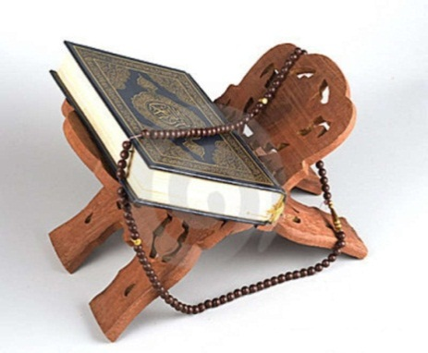
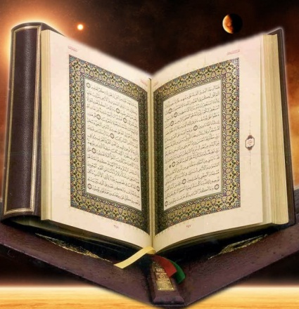
কোরআন সংরক্ষণ
রিদ্দার যুদ্ধে অসংখ্য হাফেজ শহীদ
কোরআন সংরক্ষক কমিটি গঠন
কার্যকরী পদক্ষেপ গ্রহণ
Notes:
পয়েন্ট গুলো শিক্ষক ব্যাখ্যা করতেপারেন।

Slide 14
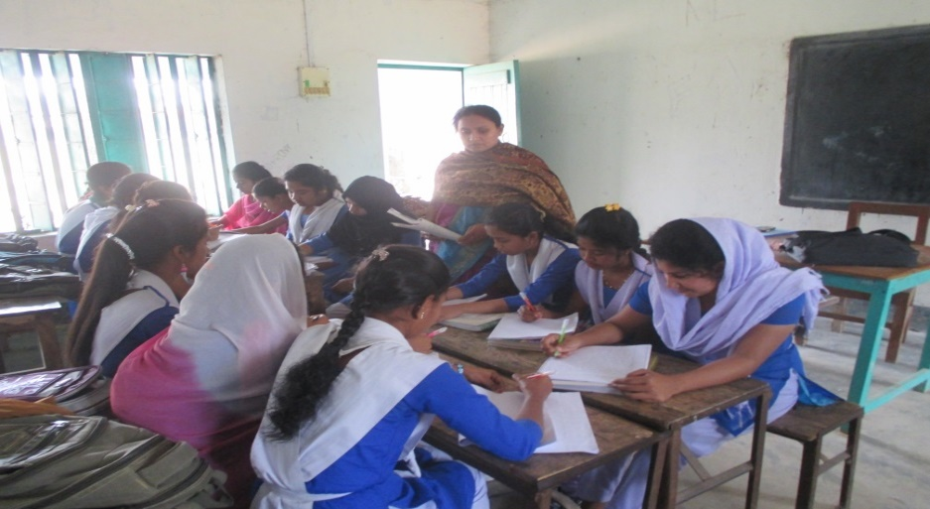
দলগত কাজ
হযরত আবু বকর (রা.) এর পাঁচটি চারিত্রিক বৈশিষ্ট্য ঊল্লেখ কর ।
Notes:
দলীয় কাজে সময় ৪/৫মিঃ দেয়া যেতে পারে । কাজ শিক্ষক নিজে তদারকী করবেন এবং তাদের স্বক্রিয়তা যাচাই করবেন ।

Slide 15
মূল্যায়ন
সিদ্দিক কার উপাধী ?
আতিক শব্দের অর্থ কী ?
মুরতাদ কী ?
তিনি কোন গোত্রে জন্ম গ্রহণ করেন ?
তাবুক যুদ্ধ কাদের বিরুদ্ধে ছিল ?
Notes:
মূলায়ানের প্রশ্ন সূনির্দিষ্ট ভাবে শিক্ষার্থীদের থেকে করা যেতে পারে ।

Slide 16
বাড়ির কাজ
হযরত আবু বকর (রা.) কে ইসলামের ত্রাণ কর্তা বলাহয় কেন ? বর্ণনা কর ।
Notes:
বাড়ির কাজ শিক্ষার্থীদেরকে নিজ নিজ খাতায় লিখতে বলবে ।

Slide 17
সকলকে ধন্যবাদ
Notes:
শিক্ষার্থীদের ধন্যবাদ জ্ঞাপন দ্বারা শিক্ষক শ্রেণি কক্ষ থেকে বিদায় নিবেন।

